Slide 1
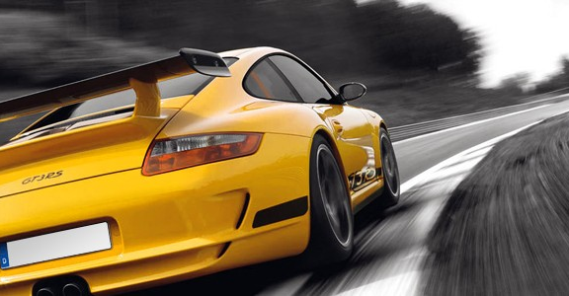
Vehicle Technology SS 22
Project SS 2022
Projekt SS 2023
Modul:
Fahrzeugdynamik und Fahrversuch (FT 26) BA-Fahrzeugtechnik
Name:
Karl Mustermann
Mat-Nr.:
4711
Semester:
x
Notes:
Many thanks - It is a pleasure for me once again to give a presentation at the chassis.tech. Today I would like to raise a question that I am more often asked: What about digitalization as game changer? And do we still need good vehicle dynamics in the future?

Slide 2
Deckblatt
Tragen Sie hier die gewünschten Daten und Ihre Selbsteinschätzungen ein.
Bewertung 1 = gering 7 = hoch | Vorkenntnisse | Umfang | Komplexität | Arbeits-aufwand | Kompetenz- gewinn | Lösungsgrad
Frage 1
Frage 2
Frage 3
Frage 4
Frage 5
Frage 6
Frage 7
Frage 8
Vorname/Name: | Karl Mustermann
Mat-Nr.: | 4711
Semester: | 1
CarMaker Version: | 9.x
Zeitaufwand | z.B. 16h

Slide 3
Einführung und Bearbeitungshinweis
Nicht ausdrucken!
Das Projekt ist eine praktische Übung zur Vorbereitung auf die Prüfung.
Sie dürfen die Ergebnisse des Projektes als Unterlagen in der Prüfung verwenden.
Die Fragen in der Prüfungen gehen auf die Aufgaben und Ergebnisse des Projekt ein.
Sie dürfen die Ergebnisse ausdrucken und bei der Prüfung abgeben, damit eine Bewertung besser und umfassender möglich ist.
Verwenden Sie die PowerPoint Vorlage zur Bearbeitung der Aufgaben und Darstellung der Ergebnisse.
Vermerken Sie bitte Ihren Namen und Matrikelnummer auf der Titelseite, Deckblatt und Masterfolie dieser Vorlage.
Bearbeiten Sie die Projektaufgaben und illustrieren Sie die Ergebnisse.
Hilfsmittel: Alle, insbesondere zu verwenden ist die CarMaker Fahrdynamiksimulation.
Austausch und Gruppenarbeit ist grundsätzlich erlaubt. Es muss aber eine eigenständige Bearbeitung ersichtlich sein. Das verwendete Fahrzeug ist individuell und daher sind alle Ergebnisse unterschiedlich.

Slide 4
Einführung und Bearbeitungshinweis
Nicht ausdrucken!
Hinweise
Bewertungskriterien
Illustrieren Sie möglichst mit grafischen Darstellungen.
Die grauen Boxen zeigen Ihnen, welche Darstellungen (z.B. Grafiken, Diagramme, Tabelle) mindestens zu erstellen sind.
Bitte keine Screenshots von selbst erstellten Grafiken und Tabellen erstellen. Sonstige Quellen/Literaturstellen sind zu referenzieren [1].
Sie dürfen jederzeit eine Folie aus dem Master dazufügen.
Bitte verwenden Sie gängige Einheiten wie km/h, °, °/s, N …
Formeln sind mathematisch korrekt zu erstellen.
Sie dürfen gerne die Ergebnisse in Excel oder Matlab exportieren.
Aufgabe wurde gelöst
Anwendung des Wissens
Systematik und Methodik
Bewertungskompetenz
Transfer von Wissens zur Lösung
Ergebnisqualität
Ergebnisdarstellung

Slide 5
Projektaufgabe
Sie haben die Aufgabe die Fahreigenschaften eines „beliebig ausgewähltes Fahrzeug“ zu analysieren, gegenüber einem Wettbewerbsumfeld zu positionieren und zu optimieren.
Dazu bilden Sie ein Zielfahrzeug in der Fahrdynamiksimulation CarMaker mittels Fahrzeugdatensatzgenerator ab und nutzen die geschaffene Umgebung für Analysen und Vergleichsrechnungen, zur Fahreigenschaftsbewertung und Optimierung.
Wählen Sie dazu ein beliebiges Fahrzeug aus Ihrem Umfeld, Händler, Internet etc. aus zu dem Sie Zugang haben. Sie dürfen auch Fahrzeuge aus der PSA WS21/22 Fahrwerkstechnik verwenden
  Vermessen Sie das Fahrzeug oder beschaffen sich die Daten aus beliebigen Quellen wie Fahrzeugschein, technische Spezifikationen, Motorpresse etc.
  Machen Sie eine Fotodokumentation* von allen Seiten und tragen alle wesentlichen Maße ein, die für die Fahrdynamik relevant sind.
  Geben Sie alle notwendigen Daten in den CarMaker Fahrzeugdatensatzgenerator ein und generieren ein Fahrzeugdatensatz.
    Geben Sie die Quellen zu den Daten an (gemessen, Fahrzeugschein, etc.)
    Alle Daten, die Sie nicht beschaffen können dürfen Sie abschätzen. Bitte begründen Sie dazu die Auswahl z.B. an Hand von Literatur, Vergleichsdaten etc.
* Datenschutzhinweis: Decken Sie personenbezogene Daten, Nummernschilder und ähnliches ab.

Slide 6
Fotodokumentation und Abmessungen
Fahrzeug mit Maße und Massen:
Seitenansicht
Frontansicht
Heckabsicht
Sonstige wichtige Maße und Massen:

Slide 7
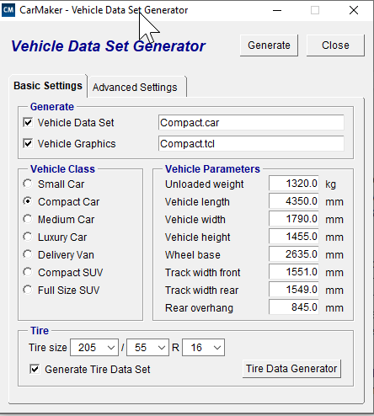
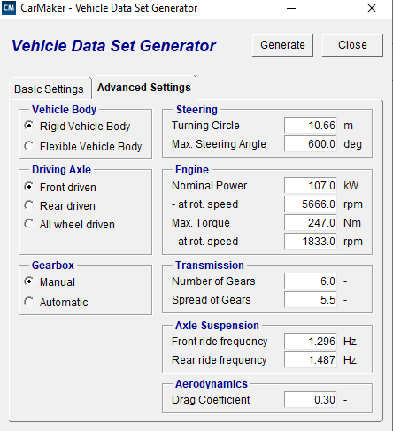
Fahrzeugdatensatz
Fahrzeugdatensatzgenerator für das Zielfahrzeug:
Beispiel: gemessen
Beispiel: Fahrzeugschein
Bitte erzeugen Sie eine Screenshot Ihre Parameter damit ich die Simulationen nachvollziehen und nachsimulieren kann.

Slide 8
Analysen für Vergleichsrechnungen
Führen Sie folgende Analysen für Vergleichsrechnungen mit dem Zielfahrzeug durch.
  Ermitteln Sie den Ackermannwinkel in der Simulation im Radius: 50,100,150 m.
    Am Lenkrad (φ_{H})
    Am Rad (φ)
  Ermitteln Sie die Lenkübersetzung an Hand der Ergebnisse.
Versuchsdarstellung und Beschreibung
Tabelle Ackermannwinkel
Tabelle Lenkübersetzung

Slide 9
Analysen für Vergleichsrechnungen
  Bestimmen Sie den Eigenlenkgradient in der Simulation im Radius: 100 m. Bewerten Sie das Ergebnis.
  Ermitteln Sie den Schräglauf an der Vorderachse und Hinterachse in der Simulation.
  Ermitteln Sie die Schräglaufsteifigkeit des Reifens basierend auf dem Plot des Model Check.
Ermittlung Eigenlenkgradient
Ermittlung des Schräglaufes der Vorder-/Hinterachse in der Simulation
Schräglaufkennlinie des Reifen und Ermittlung der Schräglaufsteifigkeit und maximales Kraftpotential bei ½ Achslast.

Slide 10
Analysen für Vergleichsrechnungen
Führen Sie zu zwei Lastfällen Analysen mit dem Zielfahrzeug durch..
  Ermitteln Sie die Radlasterhöhung und Radlastreduzierung aller Räder beim Bremsen a_{x} = 4 m/s².
  Ermitteln Sie die Radlasterhöhung und Radlastreduzierung aller Räder bei Kurvenfahrt R = 100 m, a_{y} = 4 m/s².
Radlasterhöhung und Radlastreduzierung beim Bremse
Radlasterhöhung und Radlastreduzierung bei Kurvenfahrt

Slide 11
Fahrdynamische Eigenschaften (1)
Ermitteln Sie die charakteristische Geschwindigkeit
  Wählen Sie dazu das entsprechende Fahrmanöver mit Referenz aus.
  Illustrieren Sie das Ergebnis und zeigen Sie die Ermittlung der charakteristische Geschwindigkeit.
  Wie verändert sich die charakteristische Geschwindigkeit zur Basisversion, wenn sie den Stabilisator vorne und hinten aushängen (Amplification = 0).
  Stellen Sie dies in der Tabelle dar und bewerten das Ergebnis.
Versuchsdarstellung
Ergebnisplot und KPI Ermittlung
Ergebnistabelle
Basis, Variante 1, Variante 2

Slide 12
Fahrdynamische Eigenschaften (2)
Vergleichen Sie die Fahreigenschaften des von Ihnen generierten Fahrzeug mit VW_GolfGTD_0191_v7_CM7_5 und VW370_BSAC2188_IDIADA_V10_modi aus dem Projekt CM_9.0_Golf_GTD_Training.
  Wählen Sie dazu mehrere relevante Fahrmanöver für stationäres und transientes Verhalten aus.
  Simulieren Sie die Fahrzeuge im Vergleich.
  Illustrieren Sie die Ergebnis im Vergleich.
  Extrahieren Sie die wichtigen KPI‘s.
  Bewerten Sie das Fahrverhalten beider Fahrzeuge im Vergleich zu Ihrem Fahrzeug.
Manöverkatalog
Ergebnisplot und KPI Ermittlung
Bewertung des Fahrverhalten beider Fahrzeuge im Vergleich

Slide 13
Fahrdynamische Optimierung
Sie sollen die stationäre Kurveneigenschaften beim VW_GolfGTD_0191_v7_CM7_5 optimieren. Stellen Sie mögliche und machbare Maßnahmen dar zeigen Sie die Wirkung und Wechselwirkung an Hand der Simulation.
  Ermitteln Sie systematisch an Hand von Wirkketten mögliche Maßnahmen führen damit Experimente durch.
  Ackermannwinkel am Lenkrad → Zielwert < 20°
  Eigenlenkverhalten → Zielwert < 2°/g oder < 30°/g am Lenkrad
  Maximale Querbeschleunigung → Zielwert > 9,5 m/s²
  Wanksteifigkeit → Zielwert < 3,2 °/g
  Führen Sie eine systematische Parameterstudie durch, übertragen Sie die Ergebnisse in eine Tabelle und arbeiten die beste Lösung heraus. Begründen Sie die Lösung.
Wirkketten
Ergebnisplots und KPI Ermittlung
Ergebnistabelle
Varianten
Auswahl und Begründung.

Slide 14
Fahrdynamische Analyse
Ermitteln Sie das transiente Verhalten an Hand des Frequenzverhaltens vom VW_GolfGTD_0191_v7_CM7_5 mit eigener Auswerteroutine per Hand, XLS oder automatisch
  Erstellen Sie den Fahrversuch entsprechend der ISO inkl. Vorversuch mit folgende Bedingungen:
  V = 100 km/h; f = 0,2 – 4 Hz, Sine Sweep (Dauer ca. 40 s), oder Sinusstufen (0,2; 0,4; 0,6; 0,8, 1,0; 1,2; 1,5; 2,0; 3,0; 4,0 Hz); a_{y} = 4 m/s².
  Erstellen Sie ein Bodediagramm (Amplitudengang + Phasengang) für die Gierverstärkung.
  Werten Sie dazu die Peaks (Amplitude) und Nulldurchgänge (Phase) aus. Überführen Sie die Daten in Excel oder Matlab und berechnen die notwendigen Größen. Erzeugen Sie das entsprechende Bodediagramm.
  Tragen Sie in das Bodediagramm die KPIs ein. Zeigen Sie an Hand Pfeilen in welche Richtung (Trend) sich die KPIs für sportliche Fahrzeuge verändern sollten.
  Mit welcher zeitlichen Verzögerung (Δt) und Sequenz antwortet das Fahrzeug auf die Lenkeingabe (t₀) in den Größen Querbeschleunigung, Gierrate, Wankwinkel bei einer Frequenz von 0,6 Hz? Erstellen Sie dazu ein Balkendiagramm. Wie erklärt sich die Reihenfolge an den Wirkmechanismen? Erstellen Sie dazu eine Wirkkette.
  Validieren Sie Ihre Ergebnisse mit Mxeval.
Versuchsdarstellung
Ergebnis- und Berechnungstabelle

Slide 15
Fahrdynamische Analyse
Bodediagramm mit KPIs mit Trend
(Amplitudengang)
Bodediagramm
(Phasengang)
Balkendiagramm der zeitlichen
Verzögerung und Sequenz
Wirkkette

Slide 16
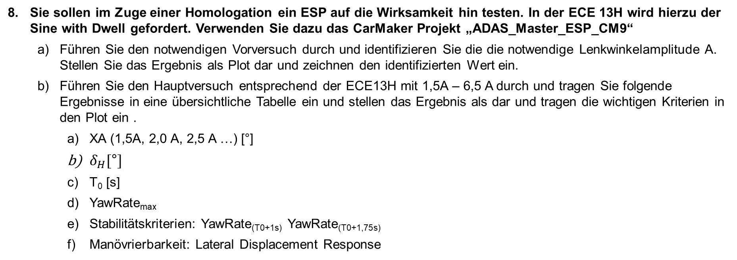
Wirksamkeitstest ESP
Sie sollen im Zuge einer Homologation ein ESP auf die Wirksamkeit hin testen. In der ECE 13H wird hierzu der Sine with Dwell gefordert. Verwenden Sie dazu das CarMaker Projekt „ADAS_Master_ESP_CM9“
  Führen Sie den notwendigen Vorversuch durch und identifizieren Sie die die notwendige Lenkwinkelamplitude A. Stellen Sie das Ergebnis als Plot dar und zeichnen den identifizierten Wert ein.
  Führen Sie den Hauptversuch entsprechend der ECE13H mit 1,5A – 6,5 A durch und tragen Sie folgende Ergebnisse in eine übersichtliche Tabelle ein und stellen das Ergebnis als dar und tragen die wichtigen Kriterien in den Plot ein .
    XA (1,5A, 2,0 A, 2,5 A …) [°]
    $δ_{H}$[°]
    T₀ [s]
    YawRate_{max}
    Stabilitätskriterien: YawRate_{(T0+1s)} YawRate_{(T0+1,75s)}
    Manövrierbarkeit: Lateral Displacement Response

Slide 17
Quellenverzeichnis
Quelle 1
Quelle 2
…

